Slide 1

2025/05/05~2025/05/09 週報
溫又臻
連訊科技服務股份有限公司

Slide 2
本週工作項目
項次 | 專案名稱 | 進度 | 說明
1 | 綠建築知識系統 （40小時） | 確認讀取pdf套件 自定義實體詞識別並整理輸出資料 增加實體詞標籤 | PyMuPDF、pdfplumber、PyPDF2、pdfminer.six…等套件看哪個比較適合LEED文本讀取

Slide 3
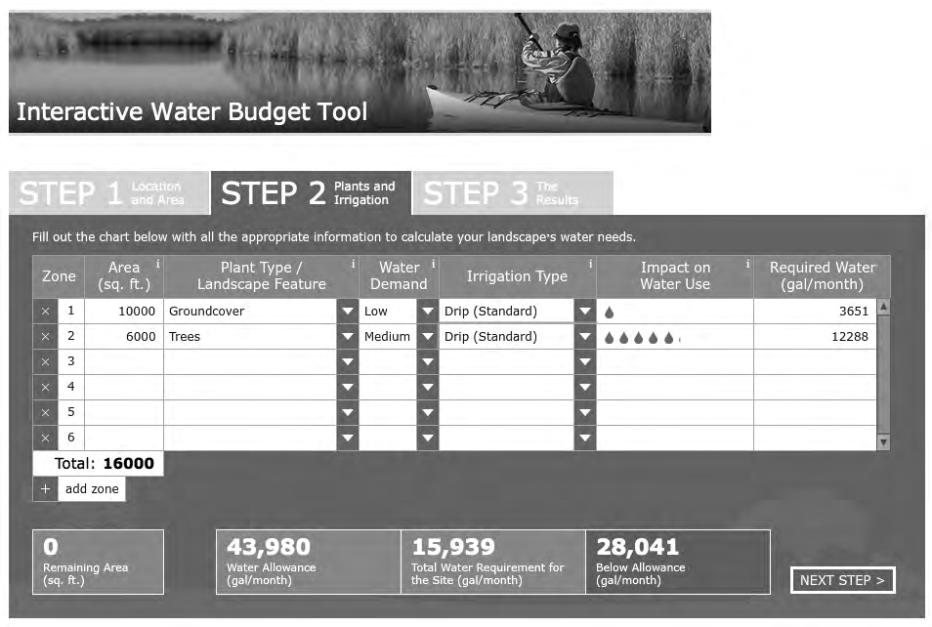
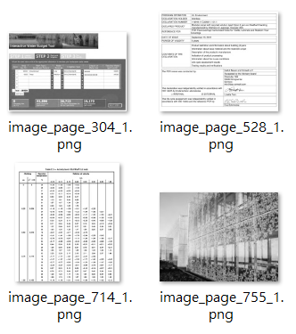
綠建築知識系統
最終選用PyMuPDF這個套件來做LEED文本讀取，他能識別文本中的圖片以及表格(需自己定義)，在做文本讀取時，已經能有較大限度的去減少不要識別的內容。

Slide 4
綠建築知識系統
實體詞識別出來整個段落標記狀況如上txt檔

Slide 5
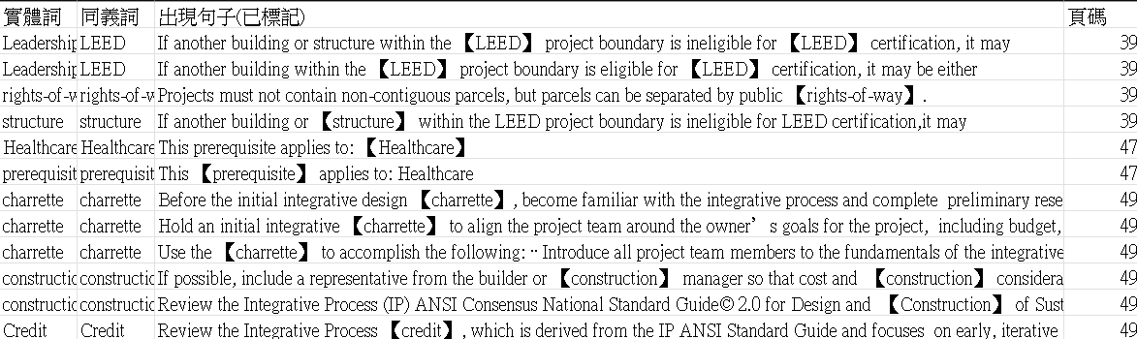
綠建築知識系統
實體詞在每句的標記狀況如上csv檔

Slide 6
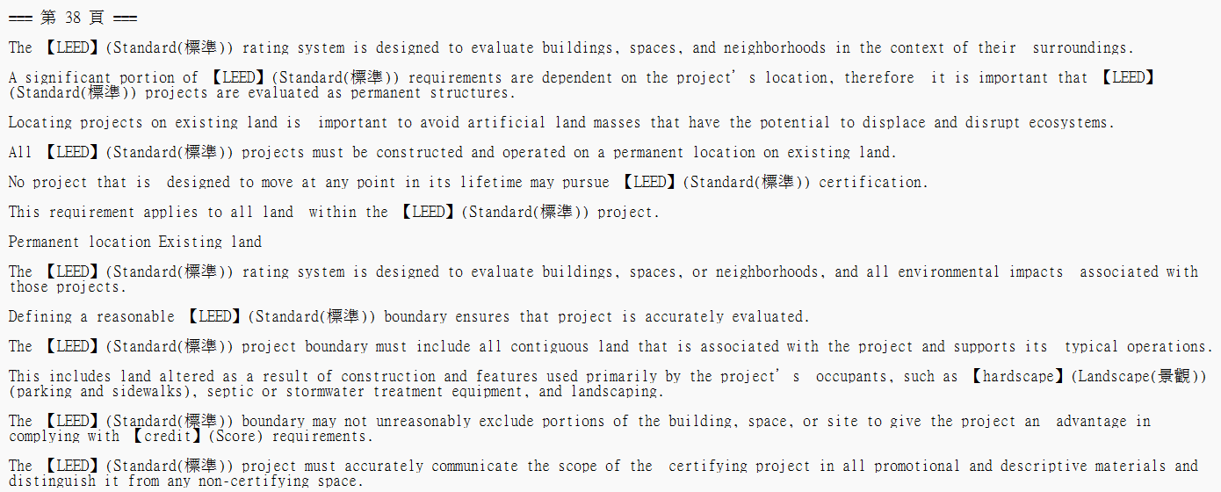
綠建築知識系統
增加每個實體詞的標籤名稱

Slide 7
下週預計工作
項次 | 專案名稱 | 進度 | 說明
1 | 易境 | 對文本做spacy的NER以及POS 研究文本中表格的pattern | 尋找更有效略過表格內容的處理方式

Slide 8
需協助的項目
無

Slide 9

THANK YOU
Artificial Intelligence
產業領域AI資訊應用

